Slide 1
AYUNTAMIENTO DE SAN PEDRO TLAQUEPAQUE
GOBIERNO 2018 - 2021
Secretaria General del Ayuntamiento
Dirección de Delegaciones y Agencias Municipales
DELEGACIÓN MUNICIPAL TOLUQUILLA
INFORME MENSUAL
JULIO 2019

Slide 2
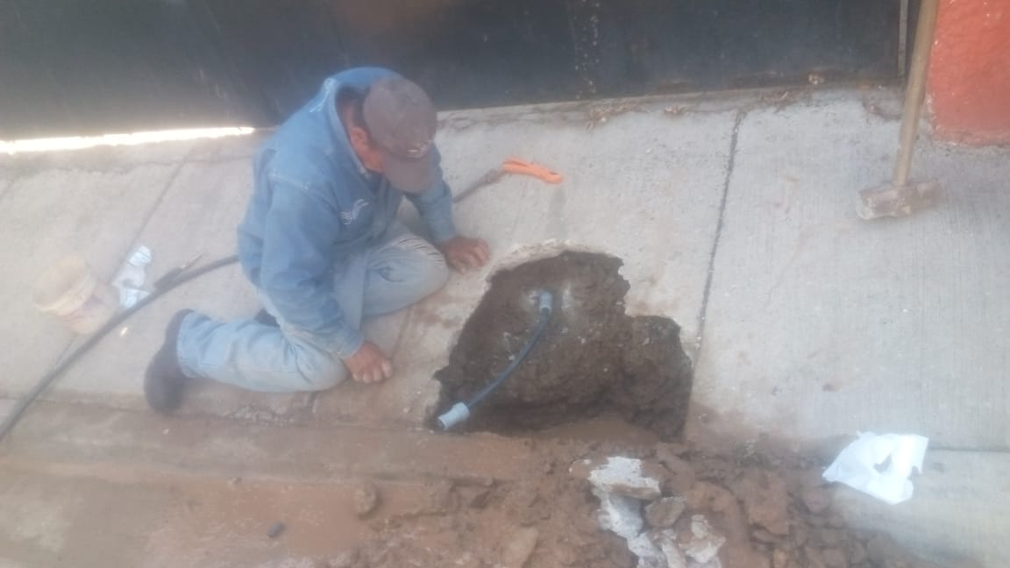
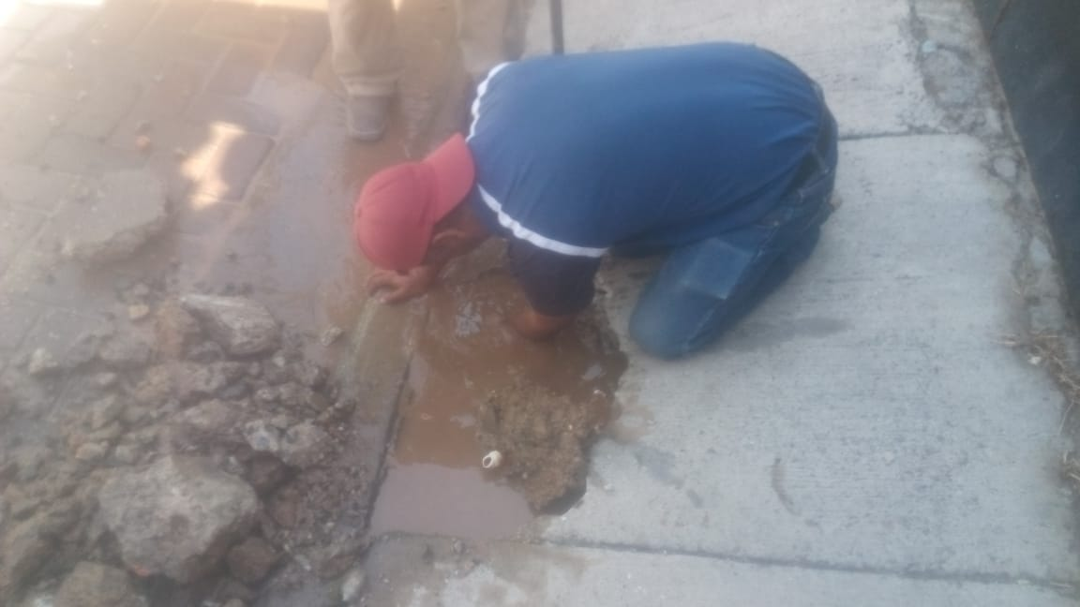
3. Visitas a Colonias Julio - 2019
Verificación de la Reparación de 3 Fugas de Agua en la calle López Cotilla frente a los números 06, 52 y 55 de la colonia Toluquilla, con apoyo del Departamento de Agua Potable.

Slide 3
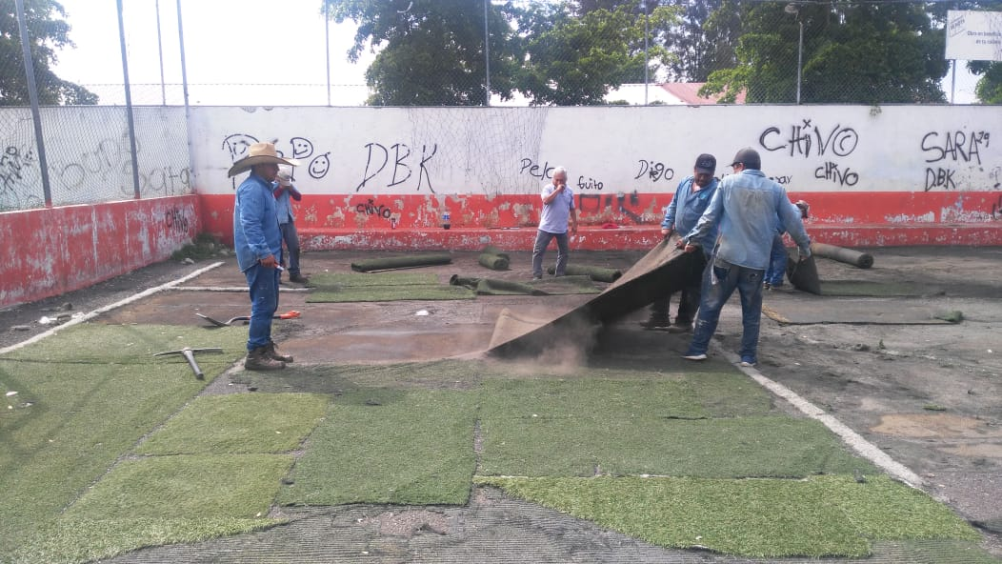
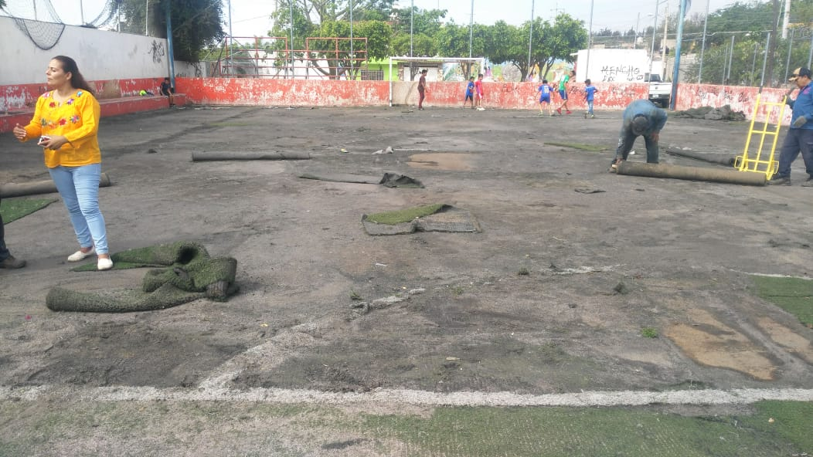
3. Visitas a Colonias Julio - 2019
Verificación de la Rehabilitación de la cancha deportiva de la calle Francisco Silva Romero entre Loma del Sur y Río Hondo de la colonia Lomas del Cuatro, con apoyo de COMUDE

Slide 4
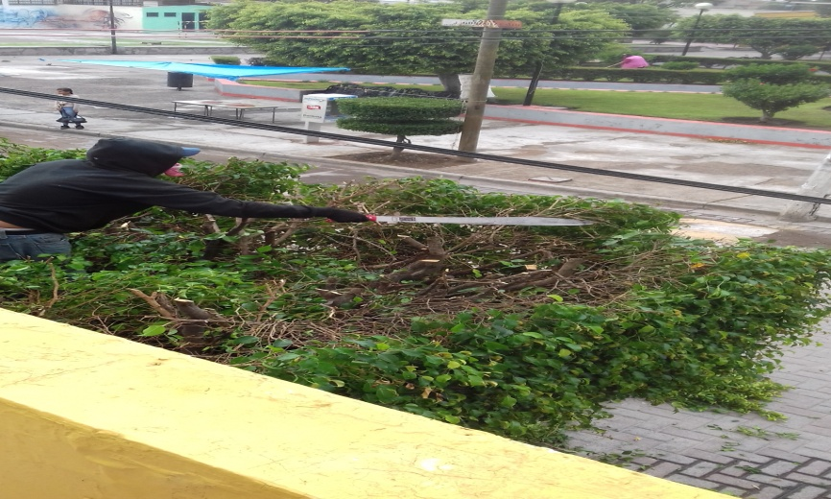
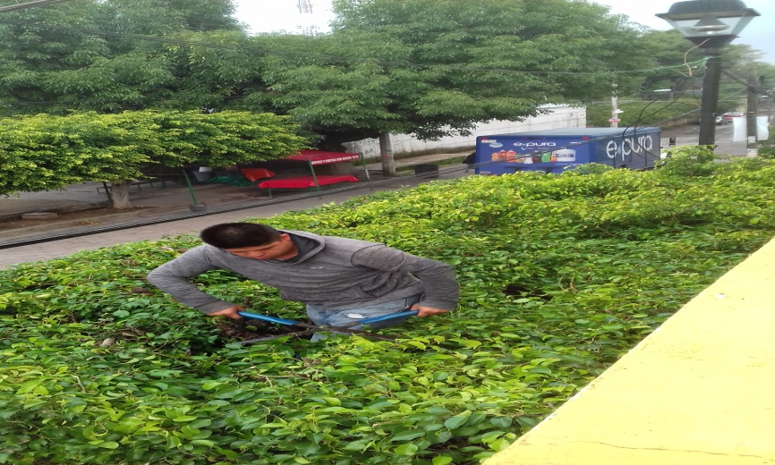
3. Visitas a Colonias Julio - 2019
Verificación de la Poda de los árboles que se encuentran afuera de ésta Delegación, con apoyo de la Dirección de Parques y Jardines.

Slide 5
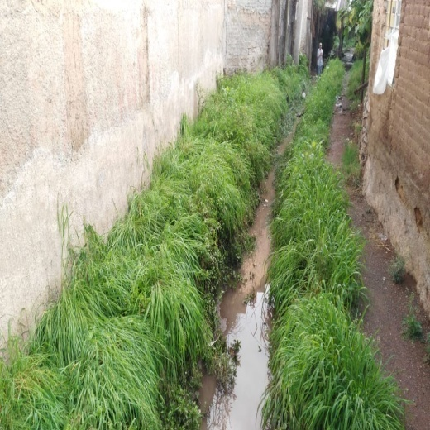
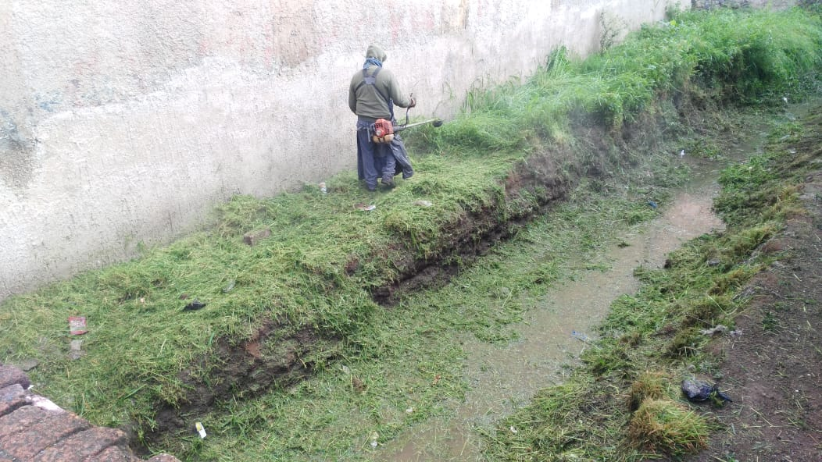
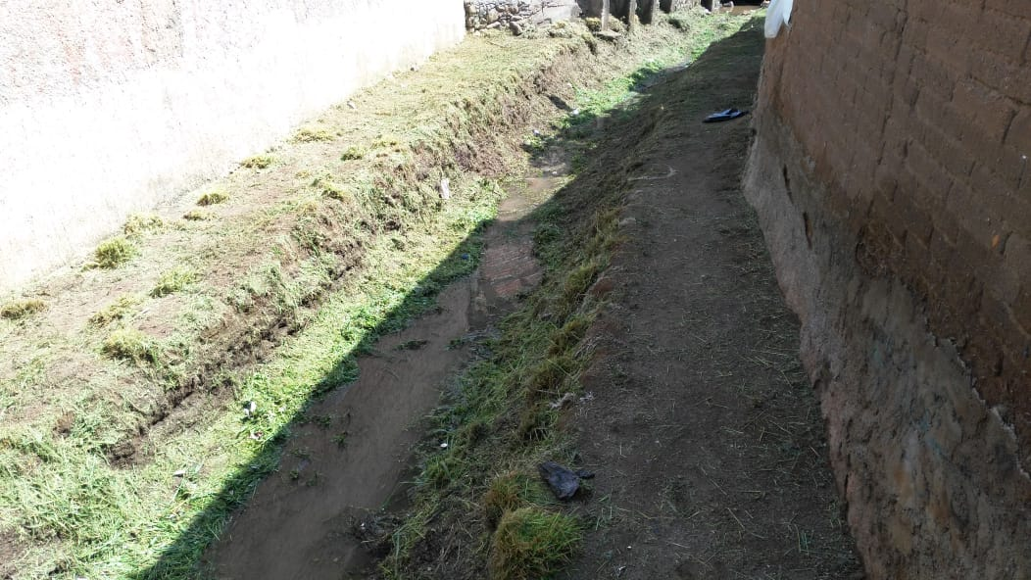
4.- Brigadas de mantenimiento y recuperación de espacios públicos Julio - 2019
Personal a mi cargo en coordinación con el Departamento de Parques y Jardines, realizaron un Operativo de Limpieza en el cruce de Arroyo Chico y Pino Suárez, de la colonia Toluquilla.

Slide 6
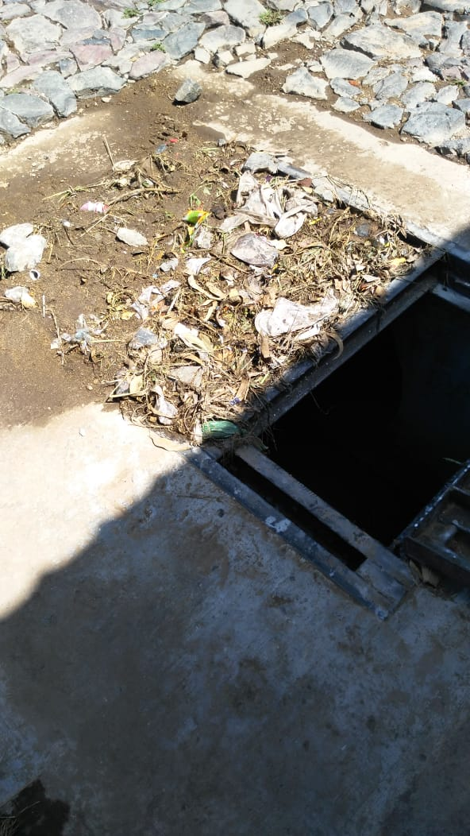
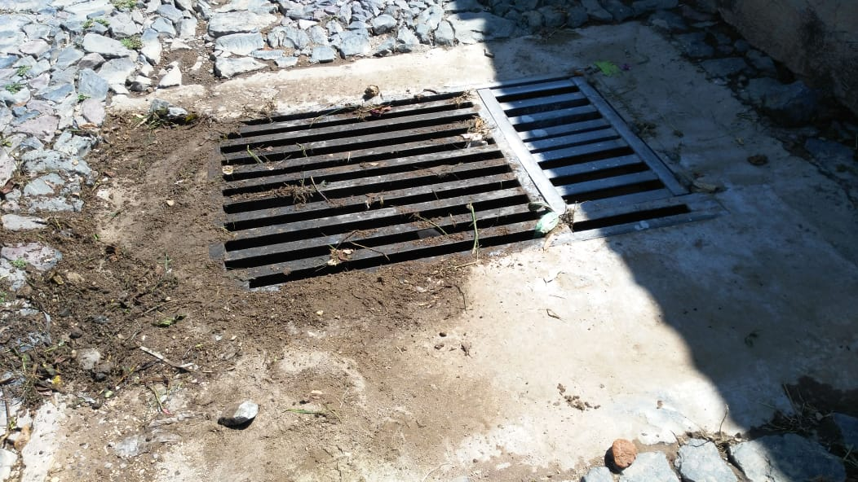
4.- Brigadas de mantenimiento y recuperación de espacios públicos Julio - 2019
Personal a mi cargo realizó la limpieza de las rejillas de las bocas de tormenta ubicadas en Arroyo Chico esquina Morelos, y en el cruce con Zaragoza de la colonia Toluquilla.

Slide 7
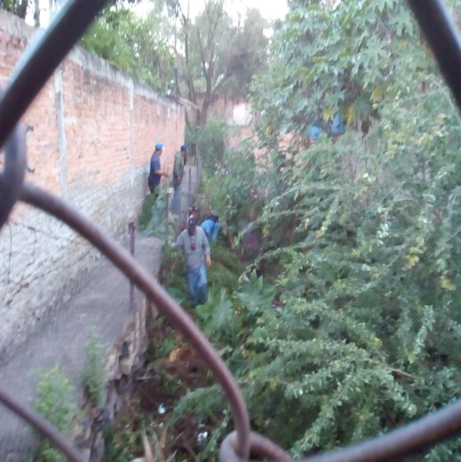
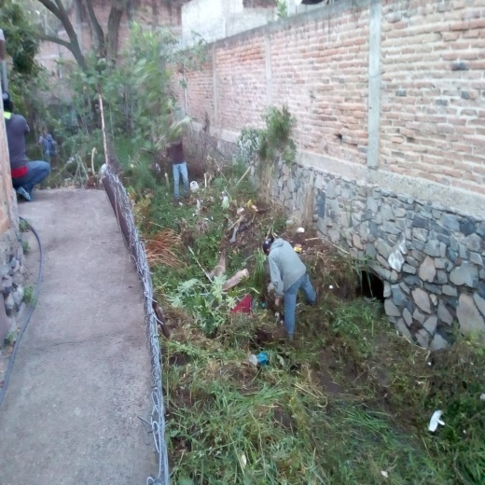
4.- Brigadas de mantenimiento y recuperación de espacios públicos Julio - 2019
Personal a mi cargo en coordinación con el Departamento de Parques y Jardines, realizaron un Operativo de Limpieza en el cruce de Arroyo Chico y 16 de Septiembre, de la colonia Toluquilla.

Slide 8
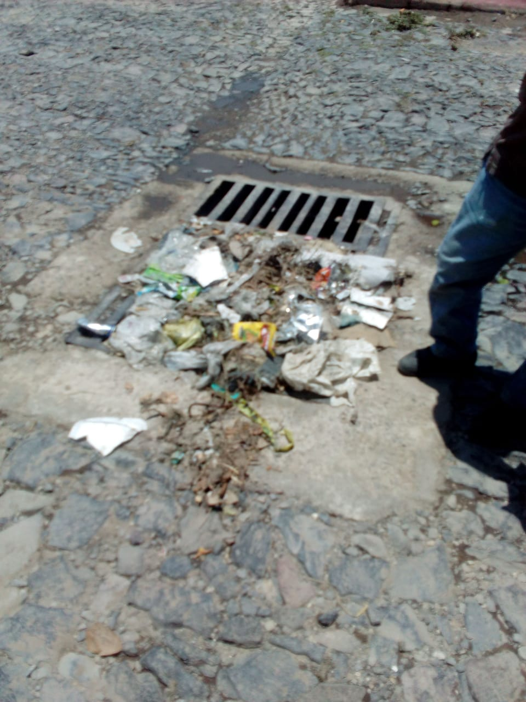
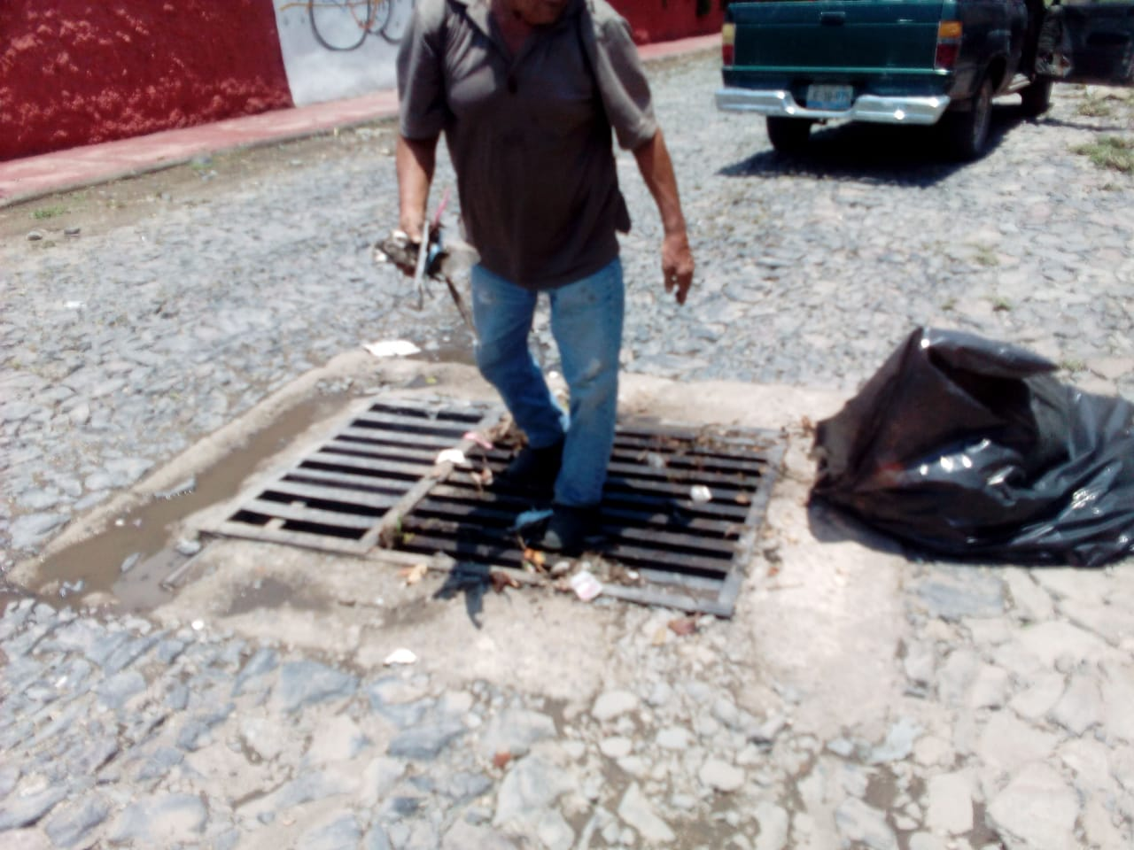
4.- Brigadas de mantenimiento y recuperación de espacios públicos Julio - 2019
Personal a mi cargo realizó la limpieza de las rejillas de las bocas de tormenta ubicadas en Arroyo Chico esquina Morelos, y en el cruce con Zaragoza de la colonia Toluquilla.

Slide 9
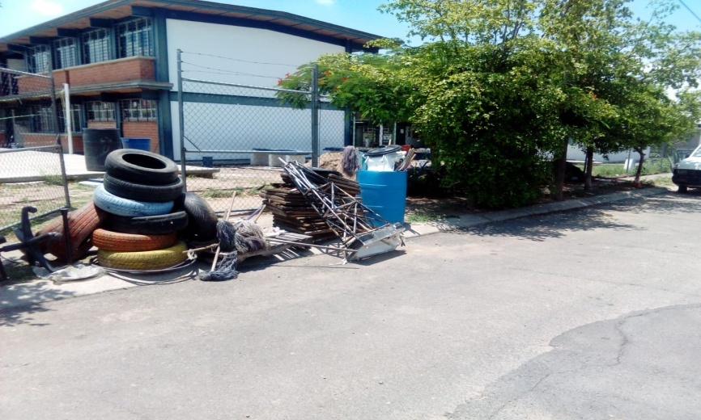
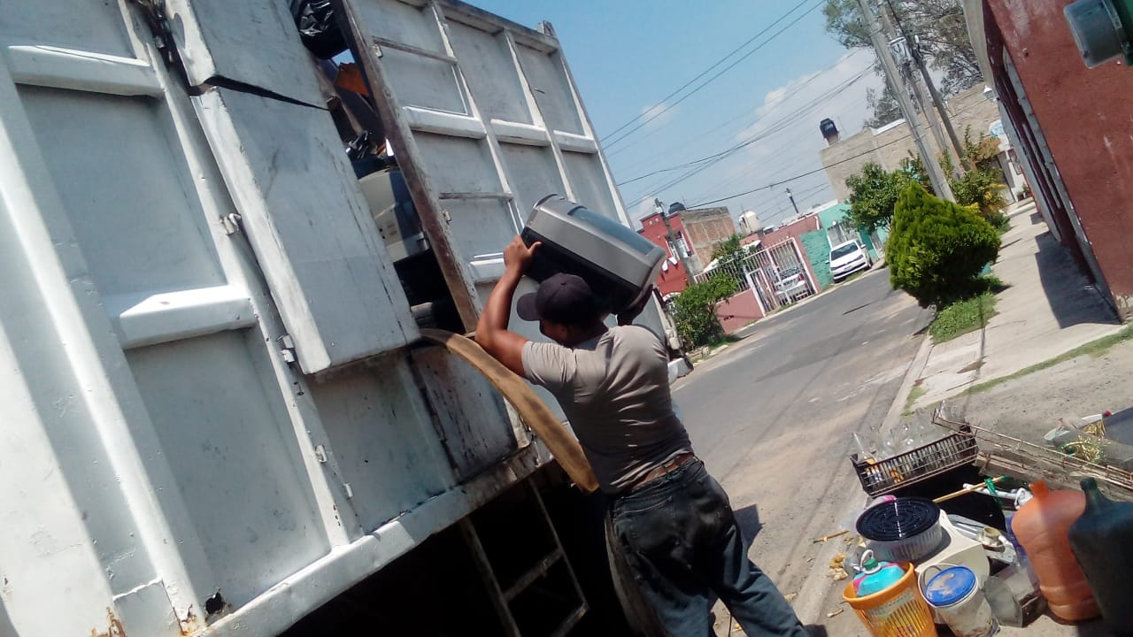
4.- Brigadas de mantenimiento y recuperación de espacios públicos Julio - 2019
Se realizó una Campaña de Descacharrización en la colonia Paseos del Prado, con el apoyo de la Secretaría de Salud, Aseo Público y personal a mi cargo, recolectando 40 llantas y 7 toneladas de cacharros.

Slide 10
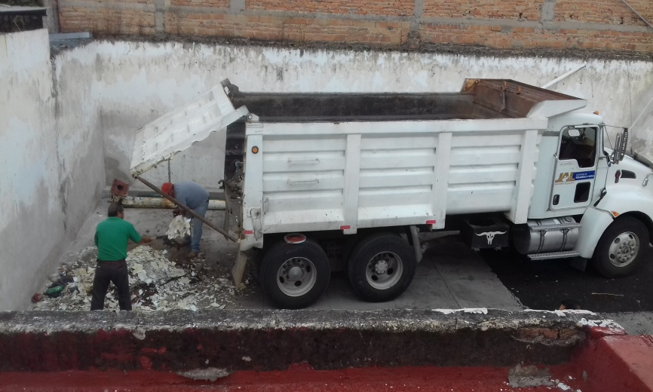
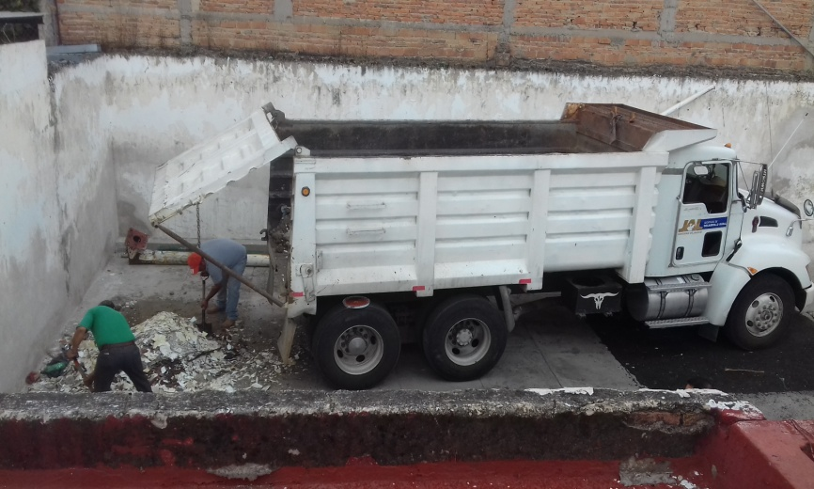
4.- Brigadas de mantenimiento y recuperación de espacios públicos Julio - 2019
Operativo de limpieza en el estacionamiento de ésta Delegación con apoyo del Departamento de Desarrollo Agropecuario..

Slide 11
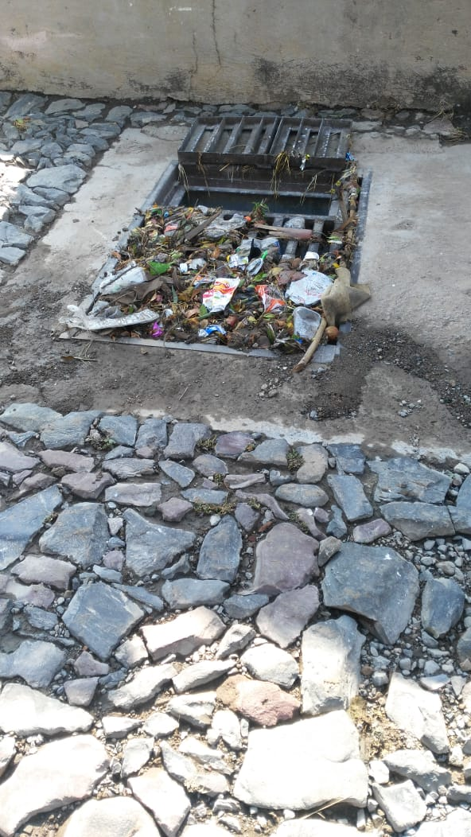
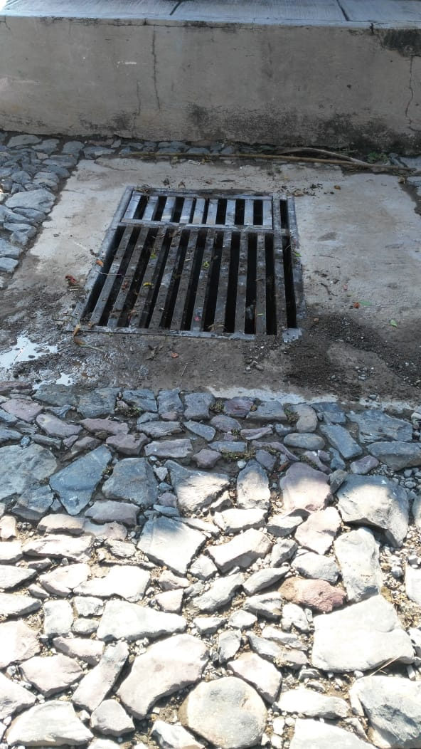
4.- Brigadas de mantenimiento y recuperación de espacios públicos Julio - 2019
Personal a mi cargo realizó la limpieza de las rejillas de las bocas de tormenta ubicadas en Arroyo Chico esquina Morelos, y en el cruce con Zaragoza de la colonia Toluquilla.

Slide 12
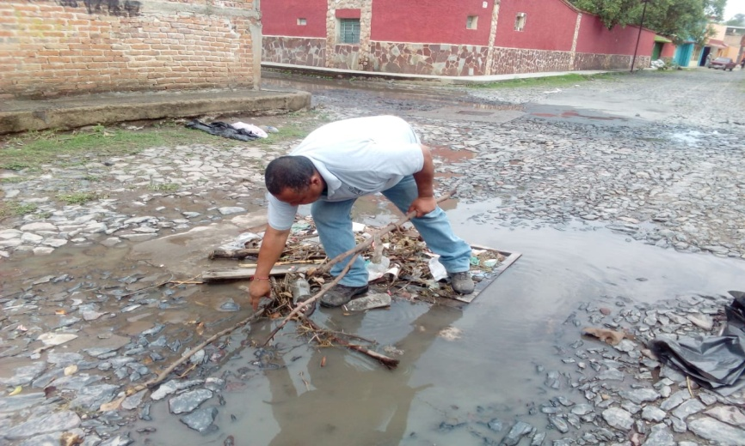
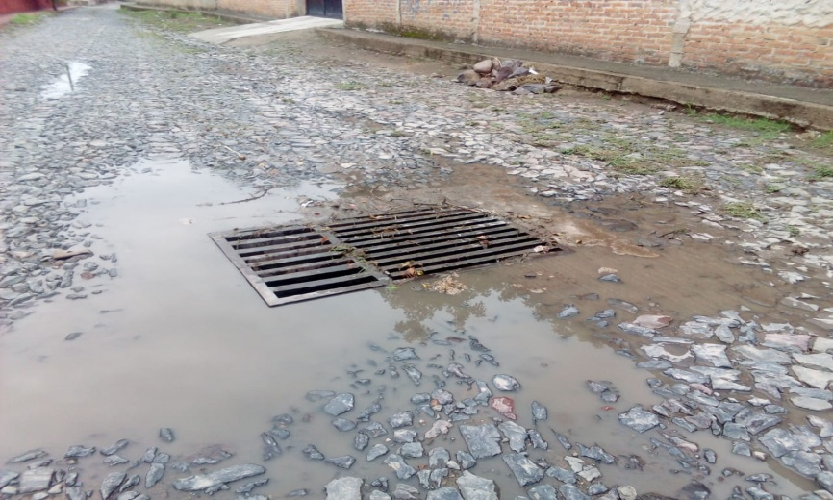
4.- Brigadas de mantenimiento y recuperación de espacios públicos Julio - 2019
Personal a mi cargo realizó la limpieza de las rejillas de las bocas de tormenta ubicadas en Arroyo Chico esquina Morelos, y en el cruce con Zaragoza de la colonia Toluquilla.

Slide 13
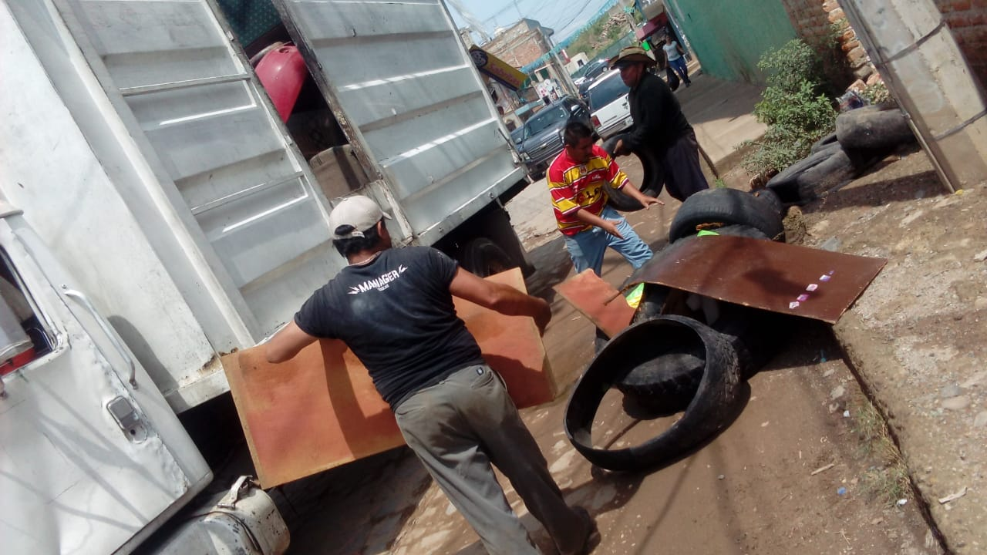
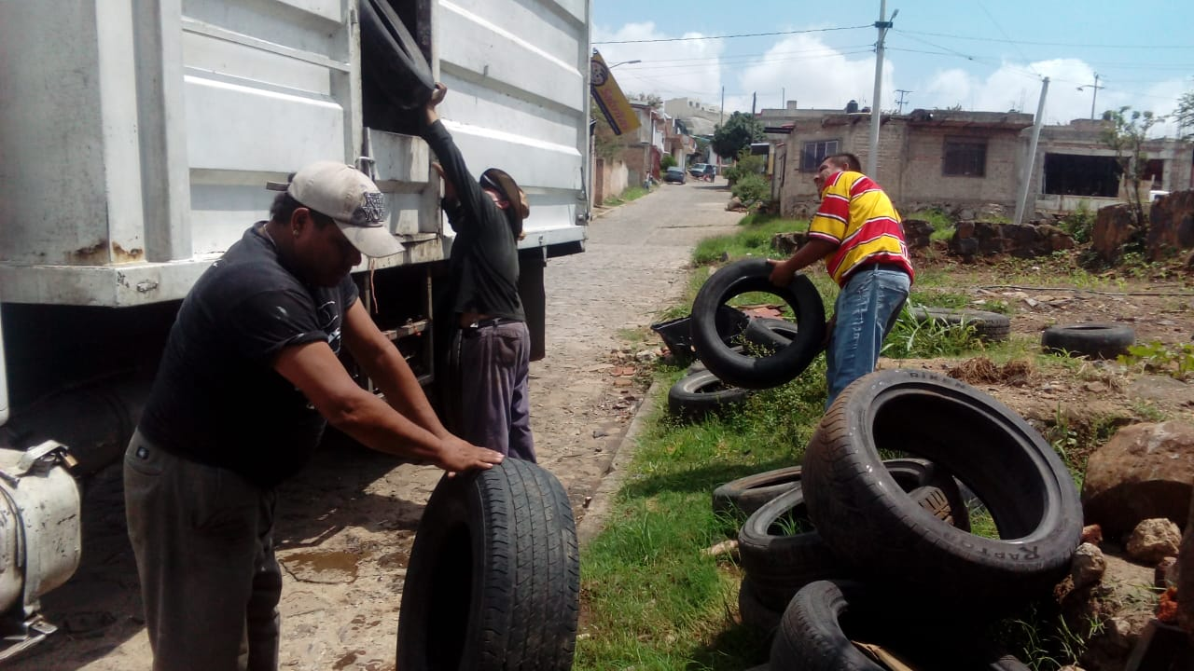
4.- Brigadas de mantenimiento y recuperación de espacios públicos Julio - 2019
Se realizó una Campaña de Descacharrización en la colonia Lomas del Cuatro, con el apoyo de la Secretaría de Salud, Aseo Público y personal a mi cargo, recolectando 300 llantas y 6 toneladas de cacharros.

Slide 14
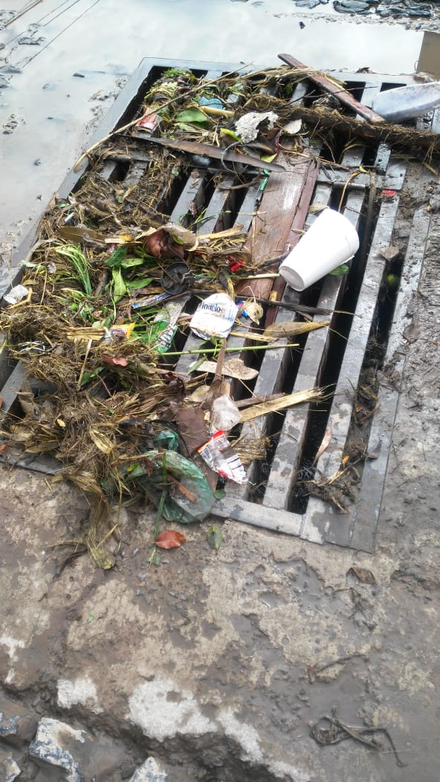
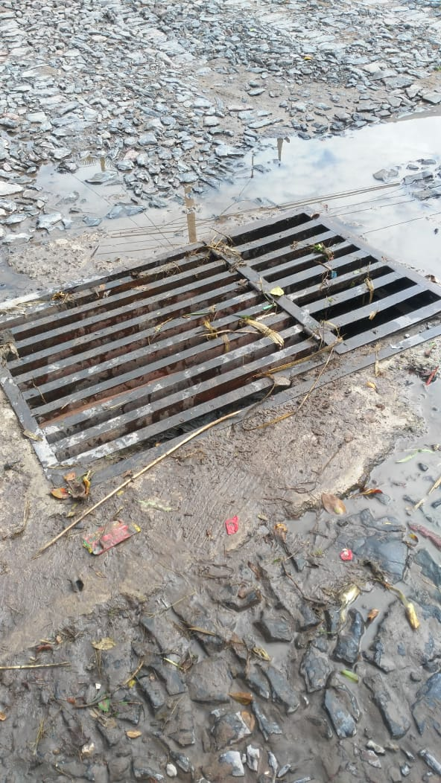
4.- Brigadas de mantenimiento y recuperación de espacios públicos Julio - 2019
Personal a mi cargo realizó la limpieza de las rejillas de las bocas de tormenta ubicadas en Arroyo Chico esquina Morelos, y en el cruce con Zaragoza de la colonia Toluquilla.

Slide 15
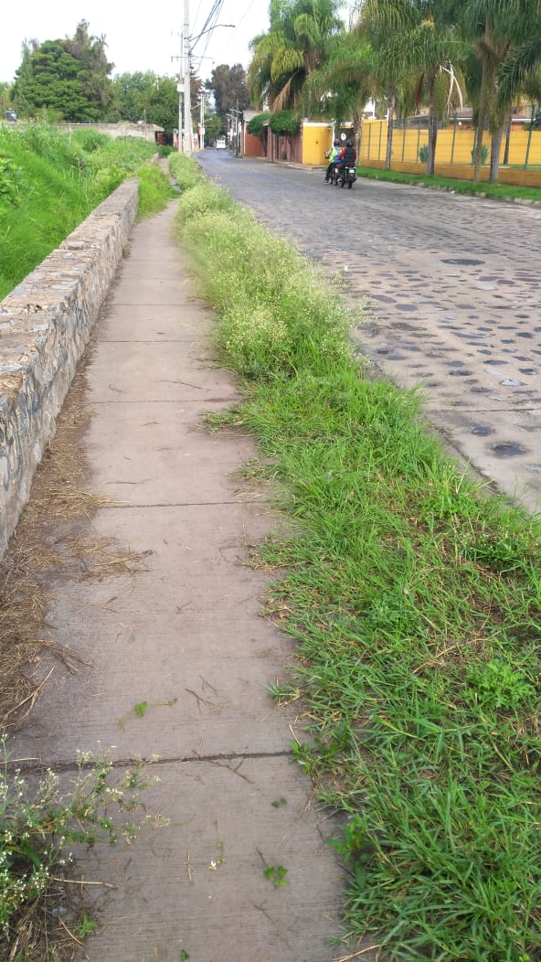
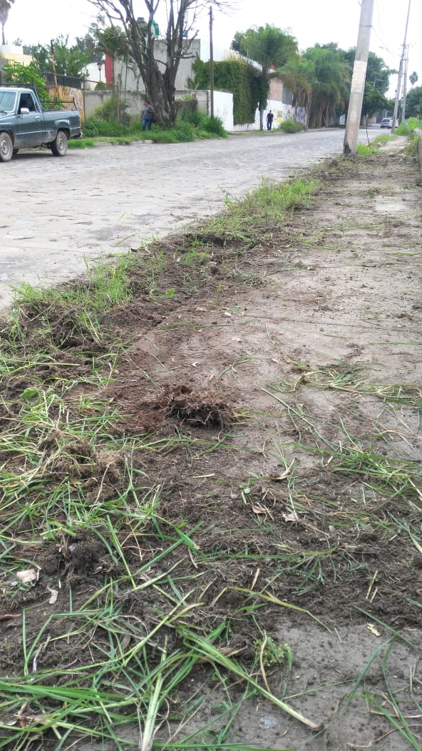
4.- Brigadas de mantenimiento y recuperación de espacios públicos Julio - 2019
Personal a mi cargo realizó un Operativo de Limpieza en la calle Prolongación Morelos al cruce con Camino a la Secundaria, de la colonia Toluquilla.

Slide 16
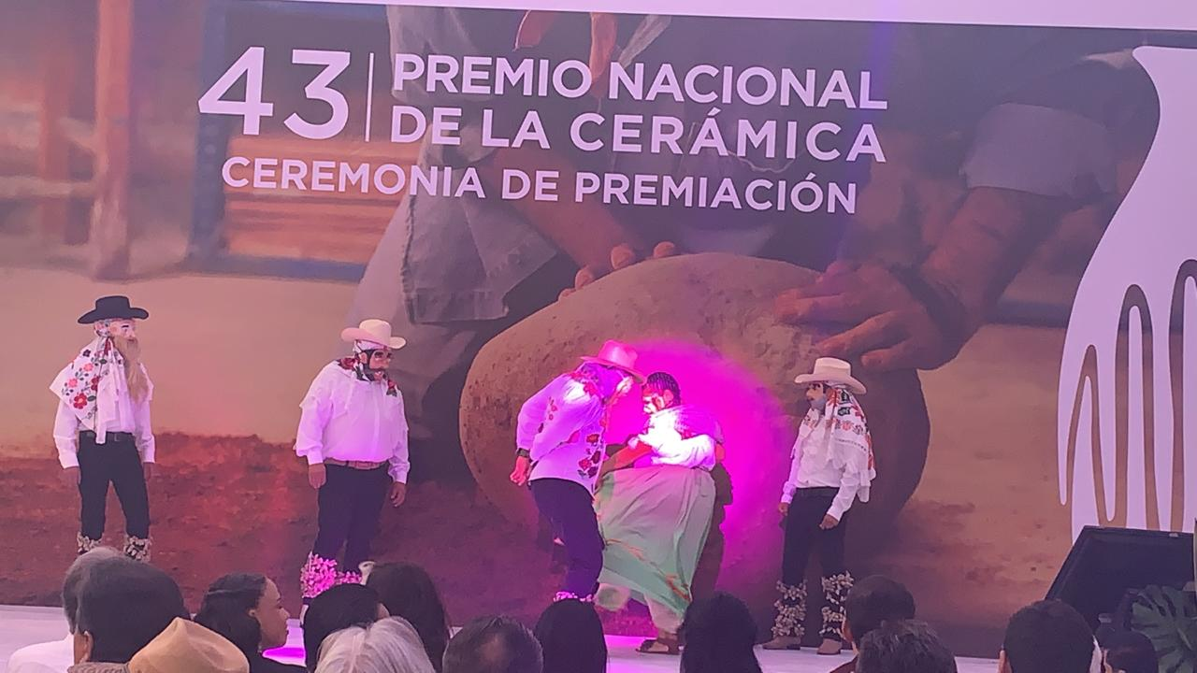
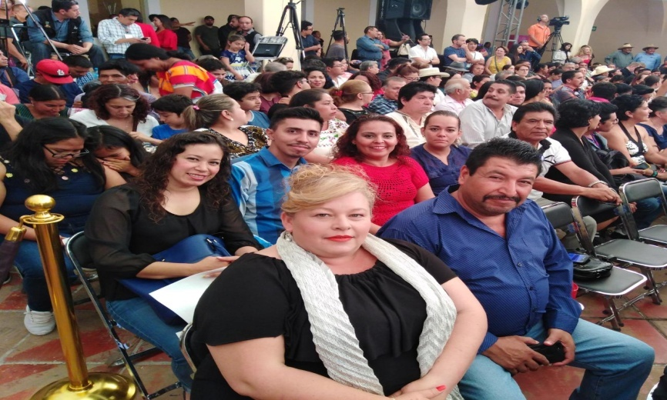
6 Actividades Complementarias Julio - 2019
Se realizó la 43 Ceremonia de Entrega del Premio Nacional de la Cerámica en el Museo Pantaleón Panduro, a la cual fue invitada la Delegada.

Slide 17
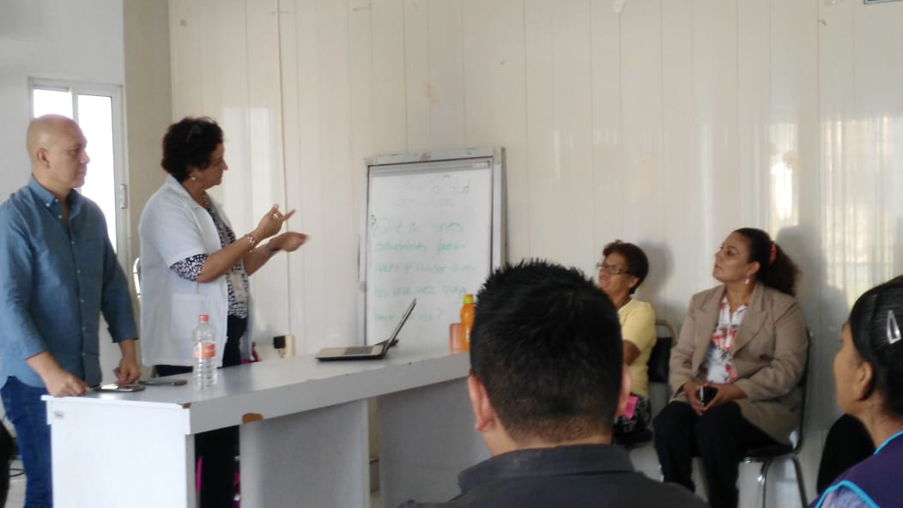
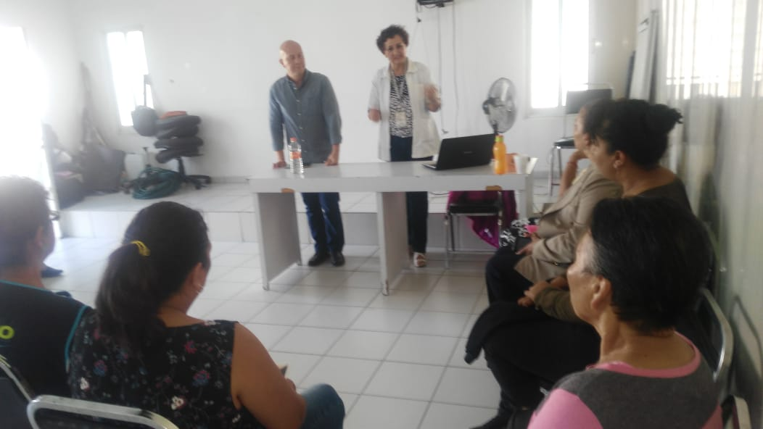
6 Actividades Complementarias Julio - 2019
Se realizó una plática informativa del Plan de Trabajo del Centro de Salud de la colonia Lomas del Cuatro , a la cual fue invitada la Delegada.

Slide 18
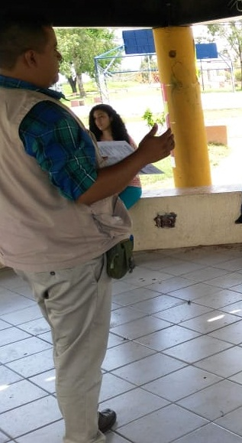
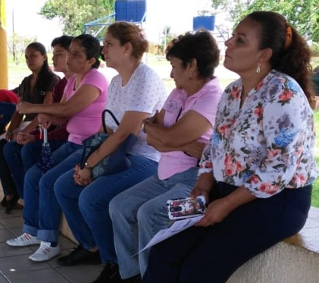
6 Actividades Complementarias Julio - 2019
Se realizó una plática informativa de la Prevención del Dengue en la colonia Paseos del Prado, a la cual fue invitada la Delegada.

Slide 19
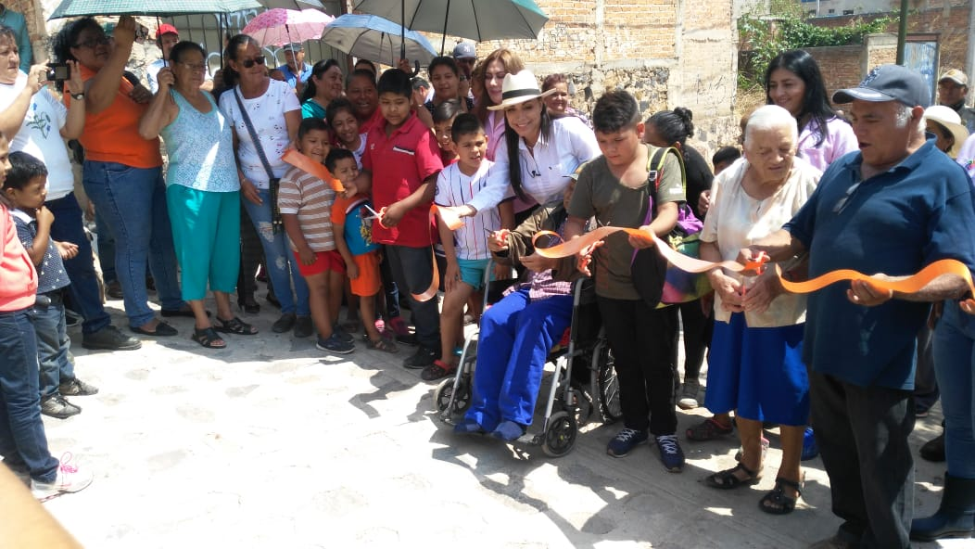
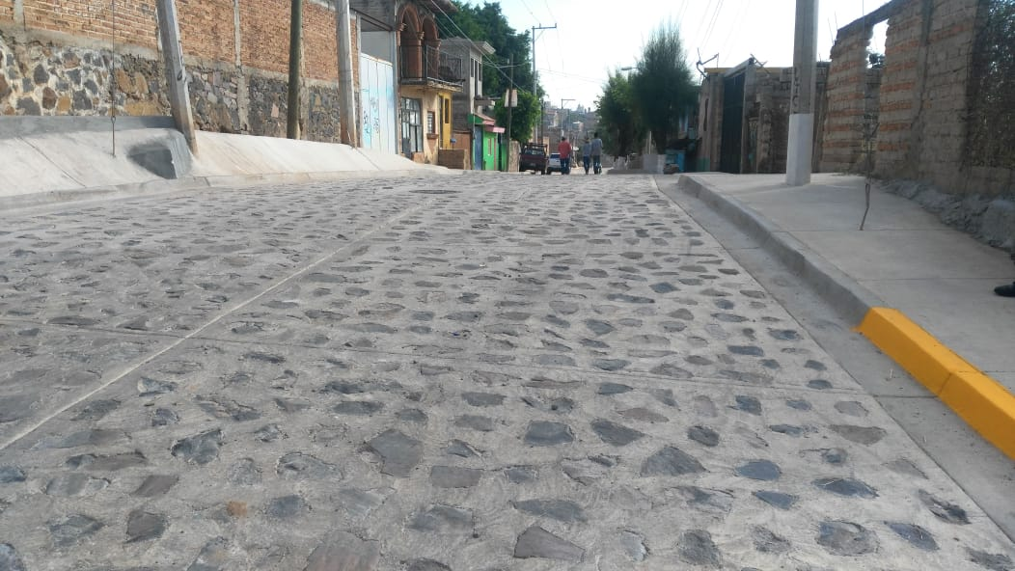
6 Actividades Complementarias Julio - 2019
Se llevó a cabo la Inauguración de la calle Loma Azul de la colonia Lomas del Cuatro, a la cual asistió la Delegada.

Slide 20
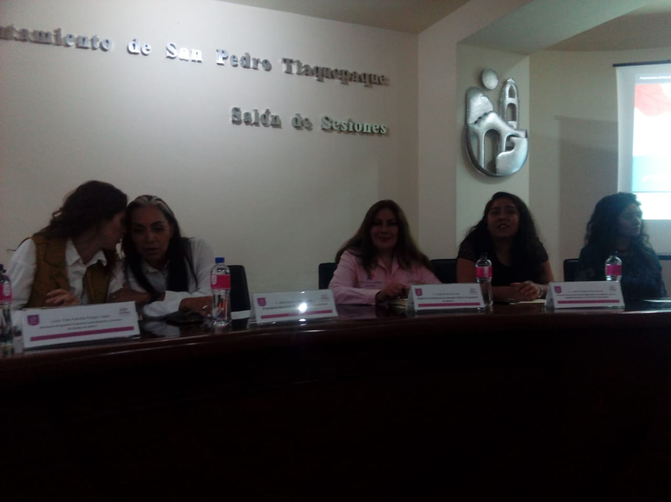
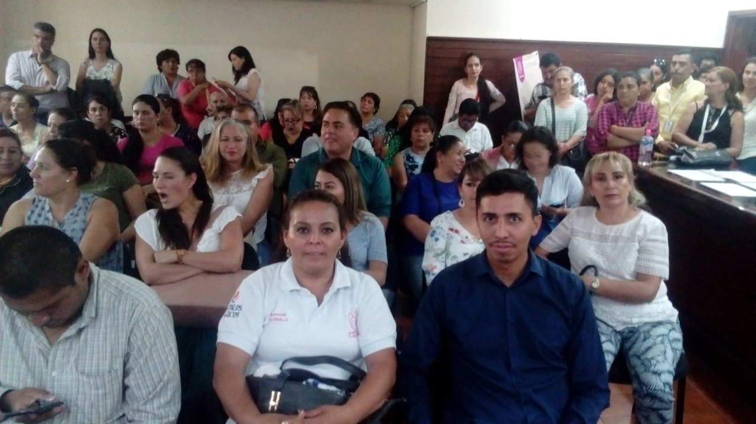
6 Actividades Complementarias Julio - 2019
Se realizó la presentación de Programas de la Secretaría de Igualdad entre Hombres y Mujeres en la Presidencia de San Pedro Tlaquepaque, a la cual asistió la Delegada.

Slide 21
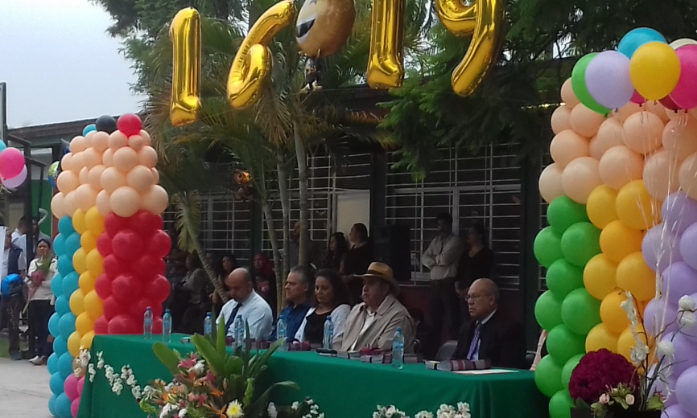
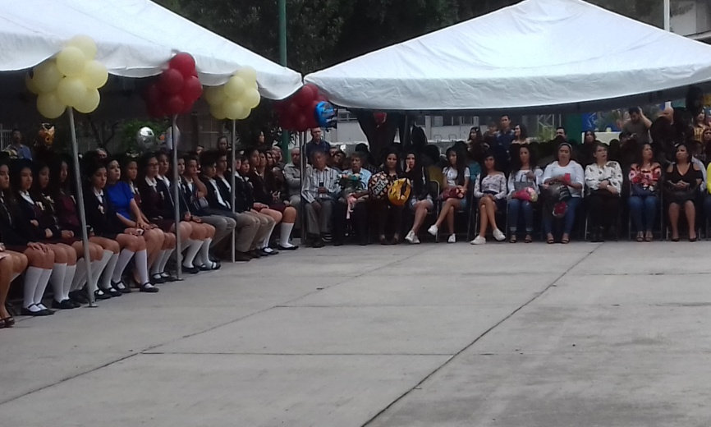
6 Actividades Complementarias Julio - 2019
Se realizó la Clausura de fin de cursos de la Secundaria No. 58 “Ignacio L. Vallarta” de la colonia Toluquilla, a la cual la Delegada fue invitada.

Slide 22
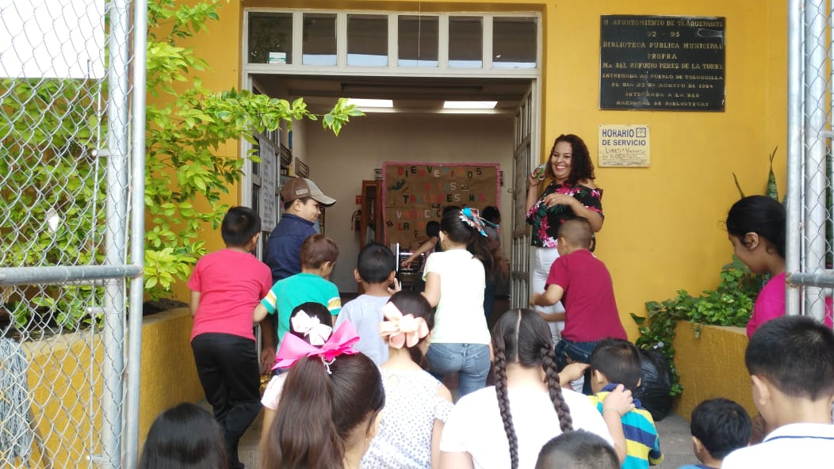
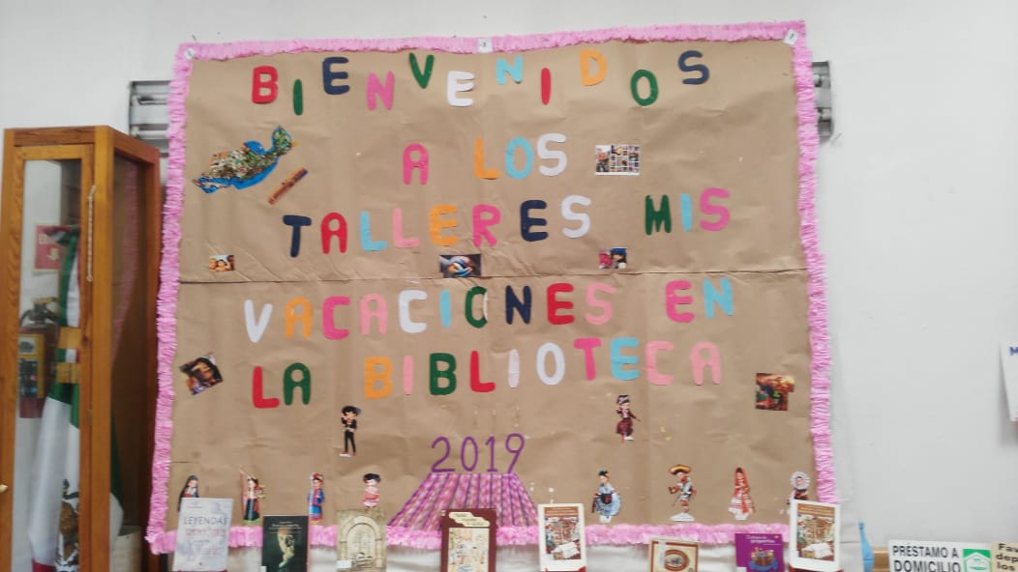
6 Actividades Complementarias Julio - 2019
Se realizó la Inauguración de los Talleres de Verano de la Biblioteca de Toluquilla, a la cual fue invitada la Delegada.

Slide 23
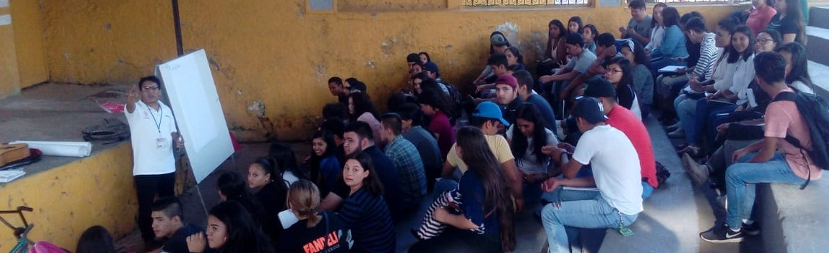
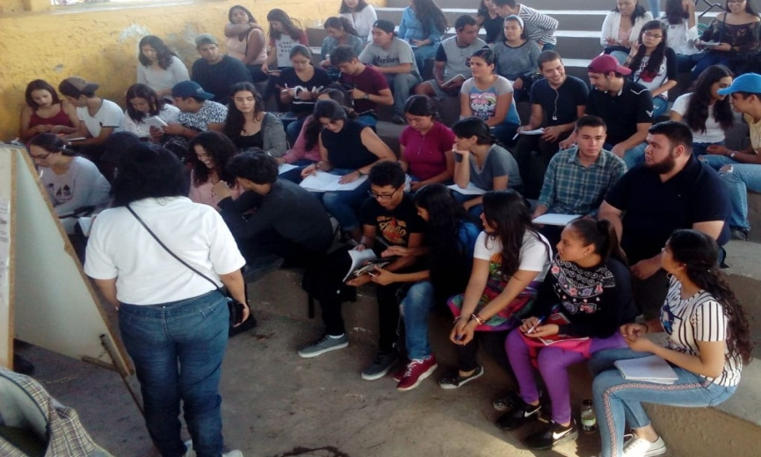
6 Actividades Complementarias Julio - 2019
Se realizó una capacitación de Jóvenes Construyendo del Programa FORTASEG 2019 en el Teatro de Toluquilla, a la cual asistió la Delegada.

Slide 24
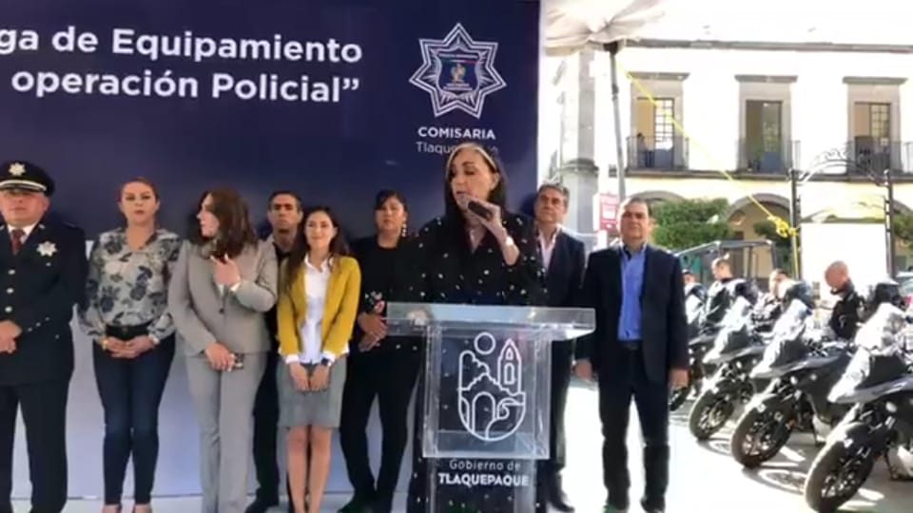
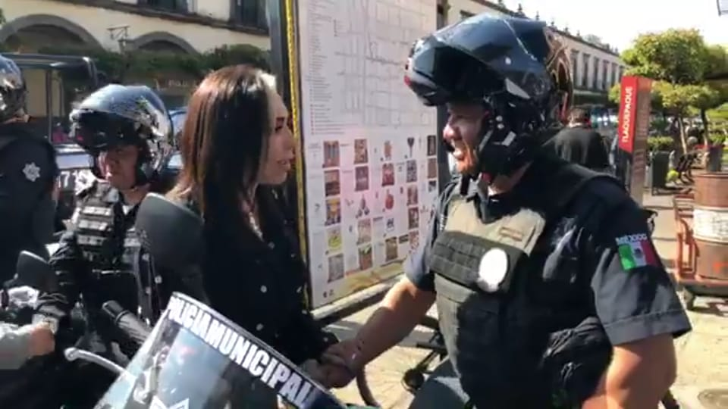
6 Actividades Complementarias Julio - 2019
Se realizó la Entrega de Equipamiento para la Operación Policial en la explanada afuera de la Presidencia de San Pedro Tlaquepaque, a la cual asistió la Delegada.

Slide 25
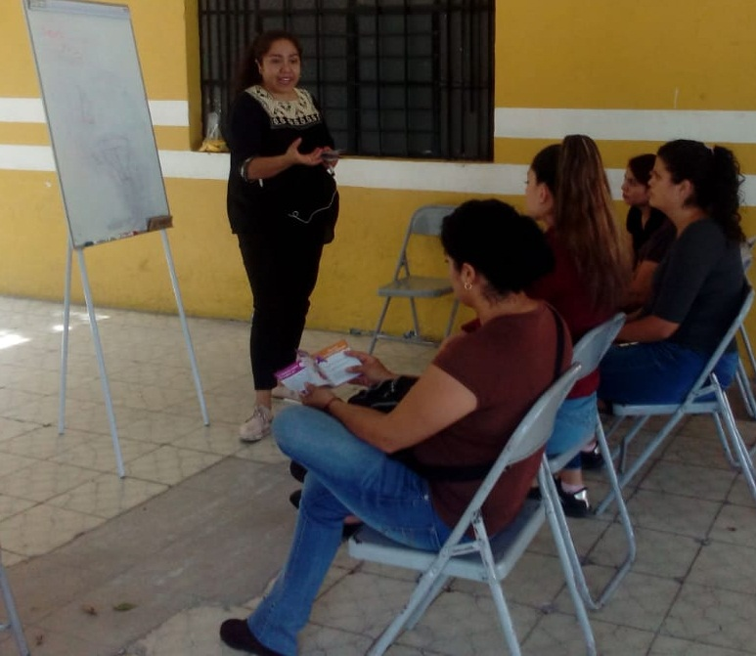
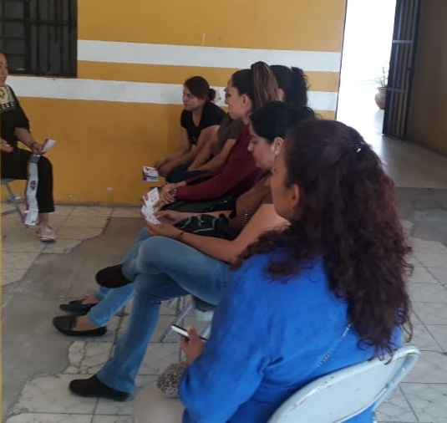
6 Actividades Complementarias Julio - 2019
Se realizó una Capacitación del Programa “Te Queremos Jefa” en la planta baja de ésta Delegación, a la cual asistió la Delegada.

Slide 26
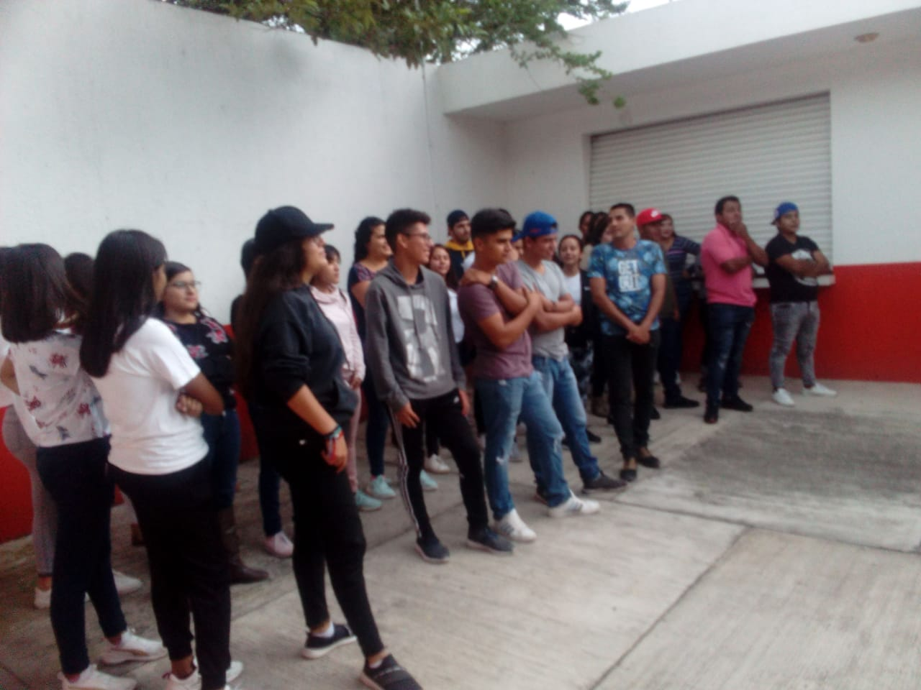

6 Actividades Complementarias Julio - 2019
Continuación de la capacitación de Jóvenes Construyendo del Programa FORTASEG 2019 en la Casa Ejidal de Toluquilla, a la cual asistió la Delegada.

